Slide 1
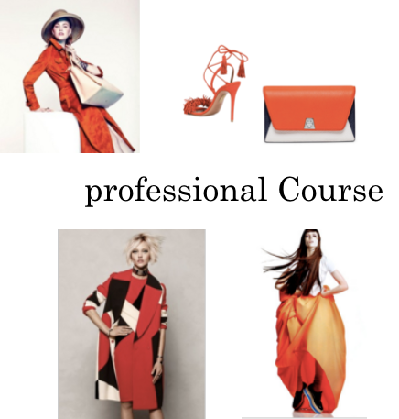
プロ講座１
一般社団法人日本パーソナルコーディネーター協会

Slide 2
受講上の注意
この講座では使用されている全ての資料（コンテンツ）
については協会の許可なく、いかなる事由においても 無断で使用することを禁じています。
デジタルカメラ・スマホそのほかの機器を用いての撮影や 録音も不可です

Slide 3
プログラム
１、起業のノウハウ
２、２STEPマーケティング
ファッションお茶会ランチ会開催方法
３、告知ページの作り方
（LP ランディングページ）

Slide 4
１、起業のノウハウ

Slide 5
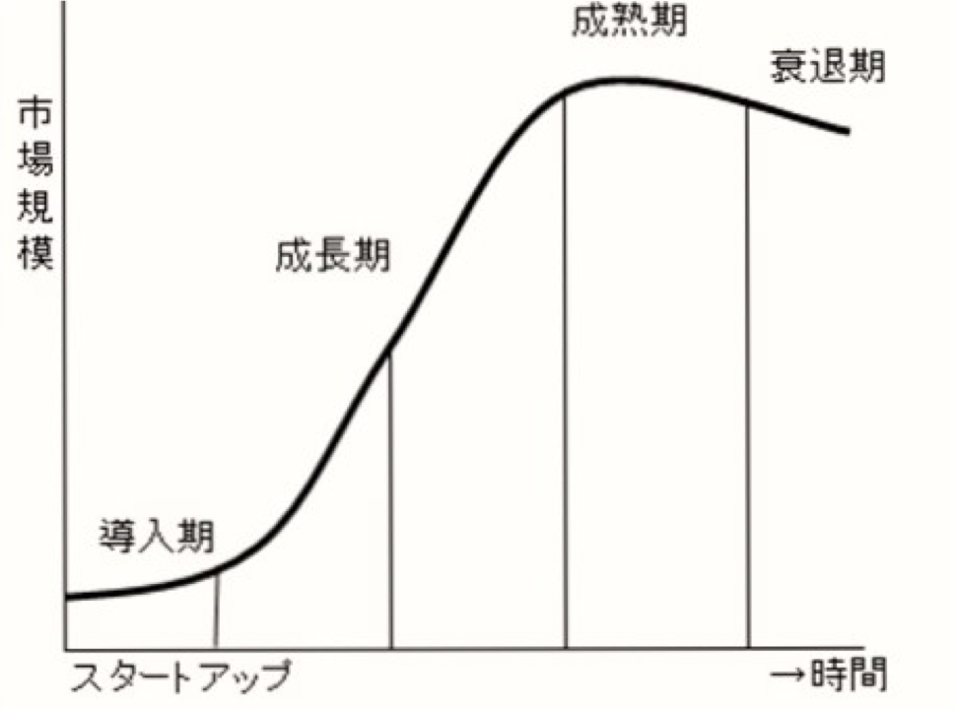
プロダクトライフサイクル

Slide 6
経営の基本的な考え
経営とは （１）モノ・サービス （２）販売すること
売上 ＝ 商品 × お客様の数

Slide 7
価格設定
１、同業・競合より高くするべき？ 安くするべき？
２、その理由は何ですか？
３、その為には何を考えれば良いですか？
薄利多売
高付加価値

Slide 8
「あり方とは？」【ワーク】
あなたのミッション（使命）は？ 伝えたい事は？
あなたのサービスを受けるとお客様は どうなるか？

Slide 9
２、2 STEPマーケティング
ファッションお茶会ランチ会開催方法

Slide 10
2STEPマーケティング
お茶会・ランチ会
メンズファッションセミナー
3,000円〜5,000円
売りたい サービスから
逆算する
バックエンド
本命商品
同行・診断
20000円~
認定講座 116,640円
フロント
Notes:
今はいきなりブログからショッピング同行や診断など、20,000円〜のサービスは売れません。
２ステップで、まずはブログから１ステップ目の価格の安いフロント所品を売っていきます。ただ、それだけではなく２ステップの価格の高い本命所品（後ろに売るバックエンド商品・サービス）を準備しておき、アプローチします。

Slide 11
フロント
ファッションお茶会・ランチ会
ファッションアドバイス・個別相談 トレンドセミナー メンズファッションセミナー
入門講座
価格が安く 買いやすいサービス

Slide 12
バックエンド
クローゼット診断
コーディネートbook作成 ショッピング同行
ショッピングクルーズ
認定講座ベーシック・プロ
価格の高い 売りたい本命サービス

Slide 13
フロントイベント 企画
トレンド コンテンツ
メイン コンテンツ

Slide 14
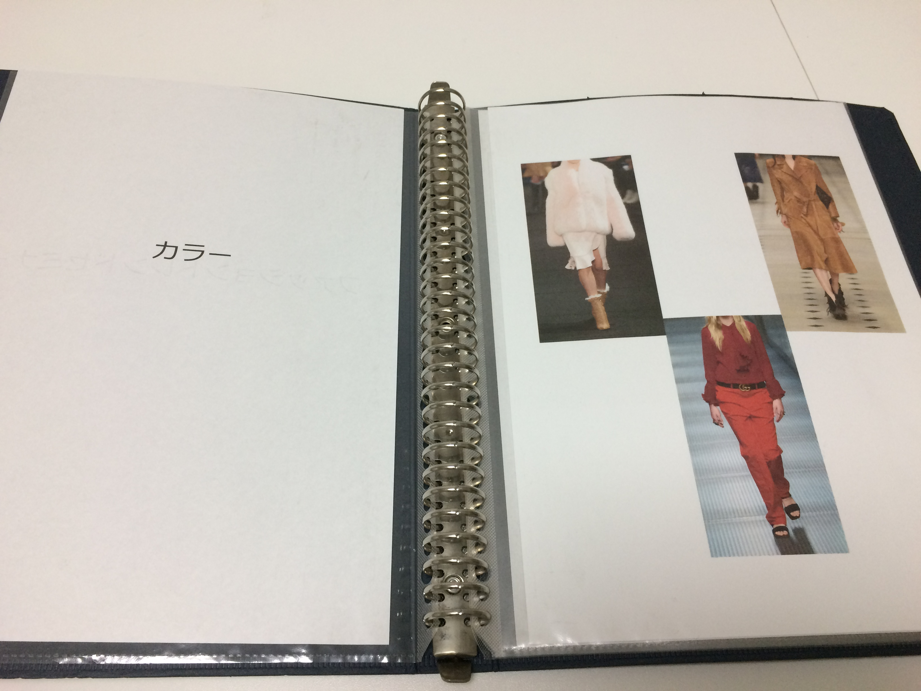
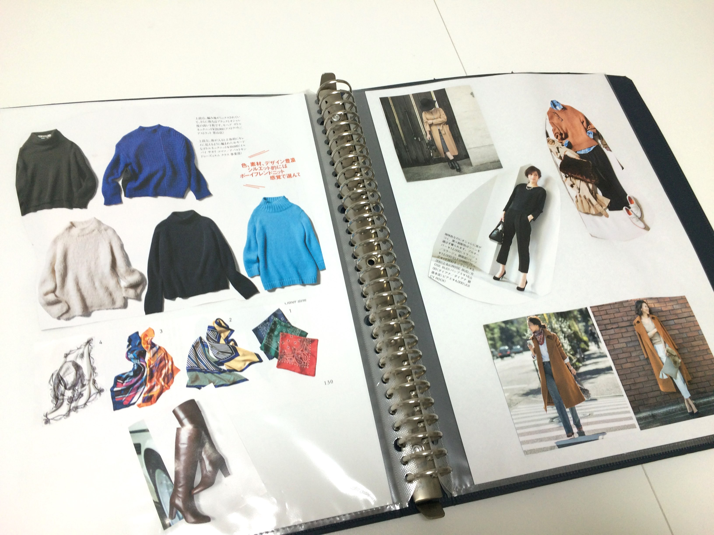
ファイルで資料作成

Slide 15
トレンドコンテンツ

Slide 16
トレンドコンテンツ作成
スタイリングトレンド
カラー

Slide 17
トレンドを絡めた お客様に合うアイテム・コーデ画像
等身大

Slide 18
メインコンテンツ

Slide 19
イベント 開催時期
季節
歳事

Slide 20
年間販促カレンダー

Slide 21
ターゲットの悩みは？

Slide 22
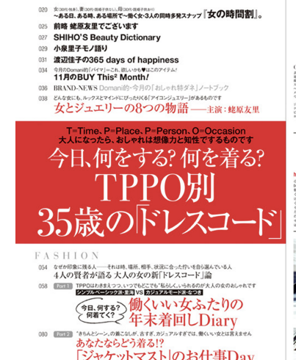
ファッション雑誌の目次からセレクト あなたの気になる
キーワード
シーン

Slide 23
【ワーク】 ファッション雑誌から
キーワード
シーン
（例）
「おモード」
「ゆるシルエット」
「こなれウルフヘア」
（例）
「ひらまつ」夫婦でディナー
スタイリストの学校服は？

Slide 24
３、告知ページの作り方

Slide 25
構成
（１）誰が、どうなれるイベントか？ （２）イメージ画像・バナー
（３）お申込ボタン
（４）参加して得られるもの
（５）参加者の感想
（６）講座の写真・イメージ画像
（７）参加特典
（８）お申込ボタン

Slide 26
（９）セミナーの詳細
日程
場所
時間
内容
（１０）講師紹介
（１１）お申込ボタン

Slide 27
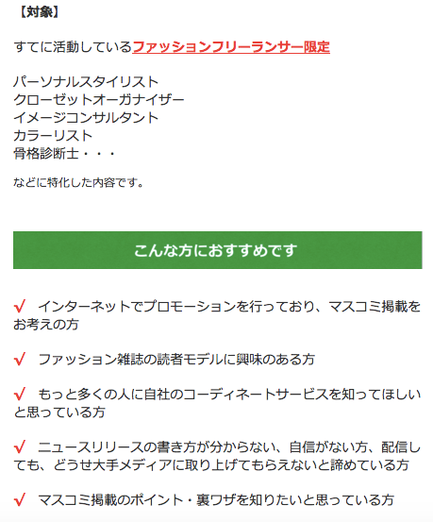
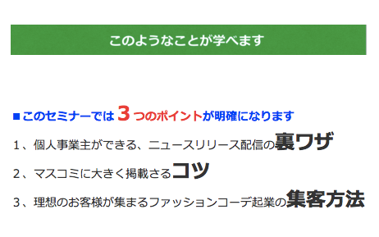
（１）誰が、どうなれる セミナー・イベントか？ ・対象者 ・学べること

Slide 28
（２）イメージ画像・バナー
（３）お申込ボタン

Slide 29
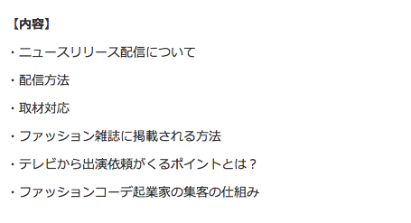
（４）参加して得られるもの

Slide 30
（５）参加者の感想

Slide 31
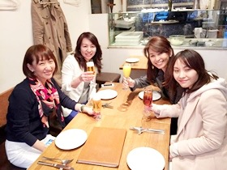
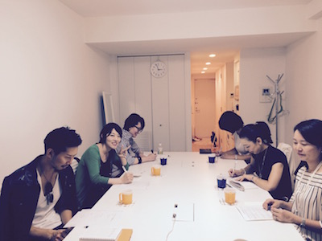
（６）講座の写真・イメージ画像
（７）参加特典
（８）お申込ボタン

Slide 32
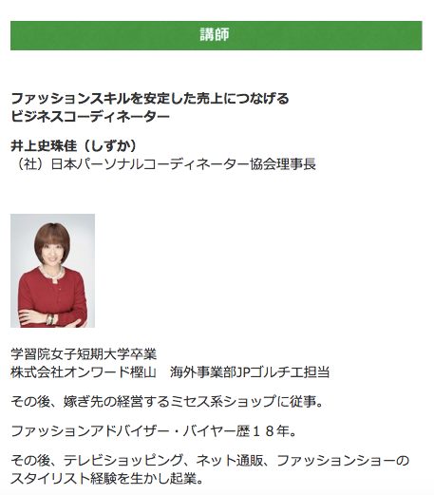
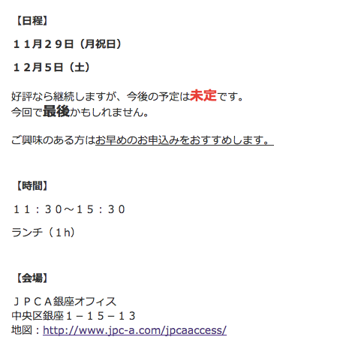
（９）セミナーの詳細
（１０）講師紹介
（１１）お申込ボタン

